Slide 1
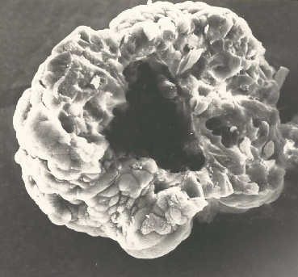
Caractérisation « in vitro » du degré de différenciation des cellules cancéreuses pancréatiques humaines de la lignée Capan-1

